Slide 1
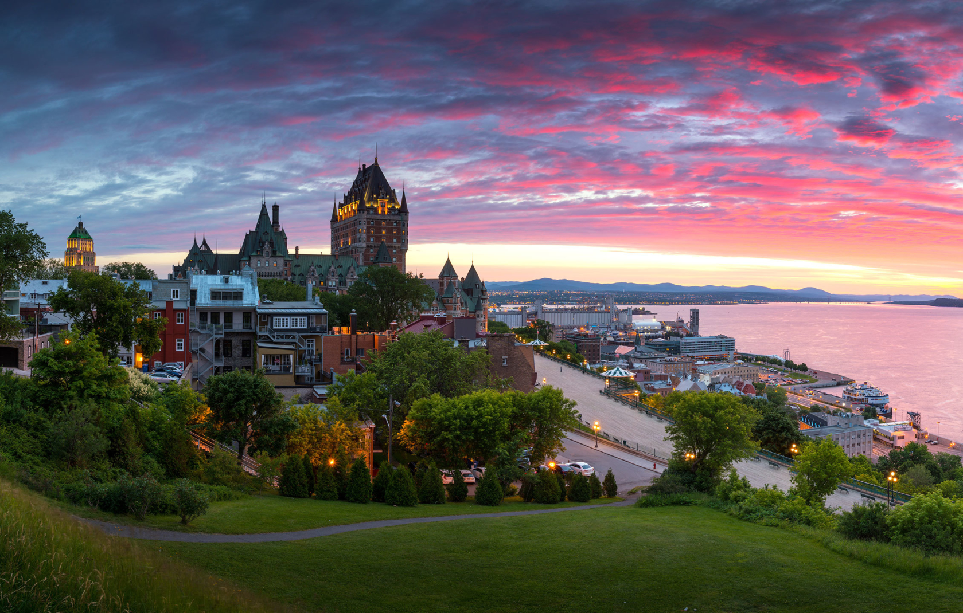
BONJOUR à tous !

Slide 2
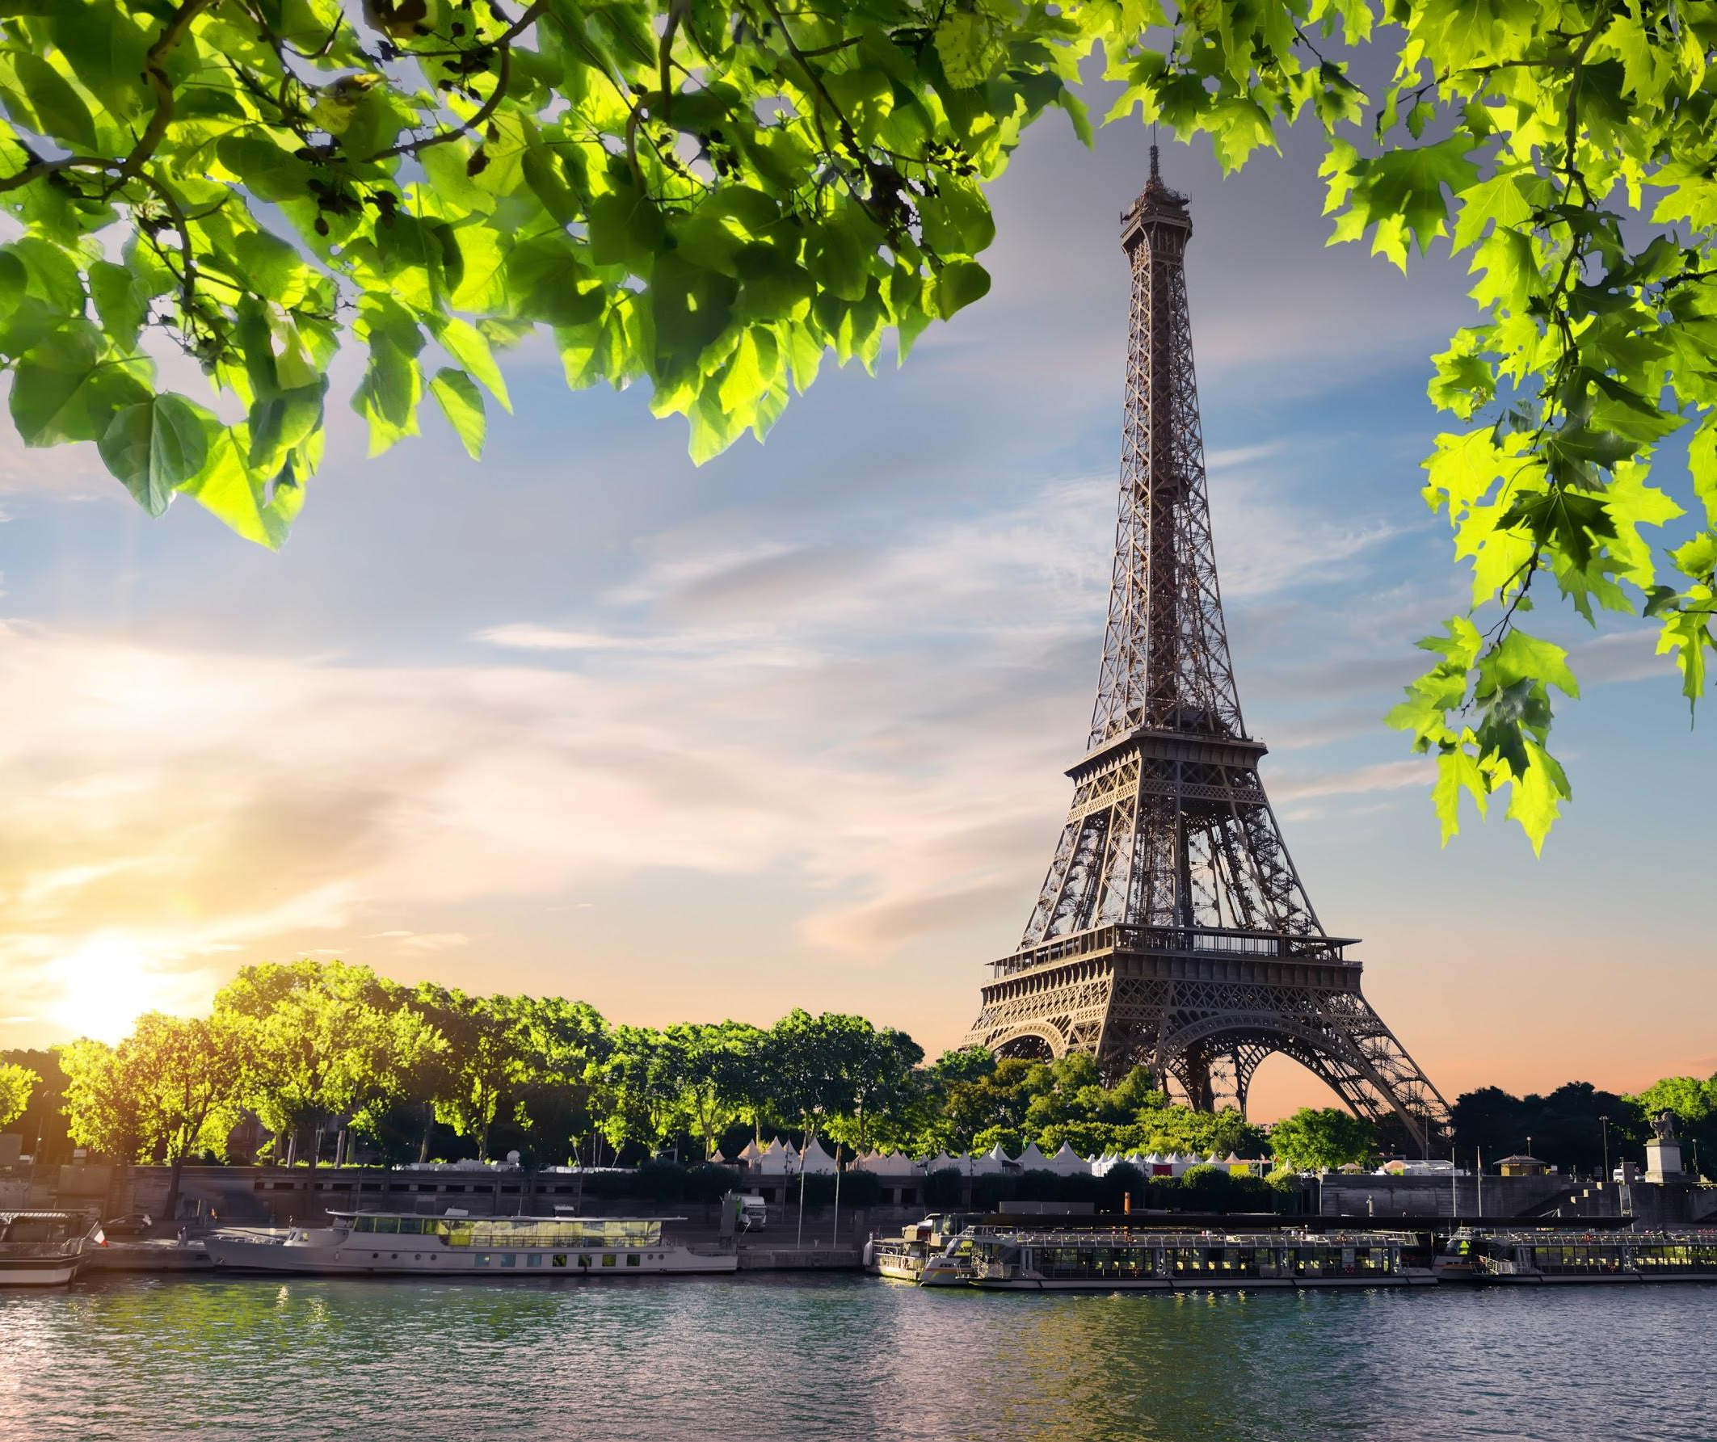
Programme
du jour.
Les chiffres
Jeux
Révisions/description physique
Phonétique
C’est parti !

Slide 3
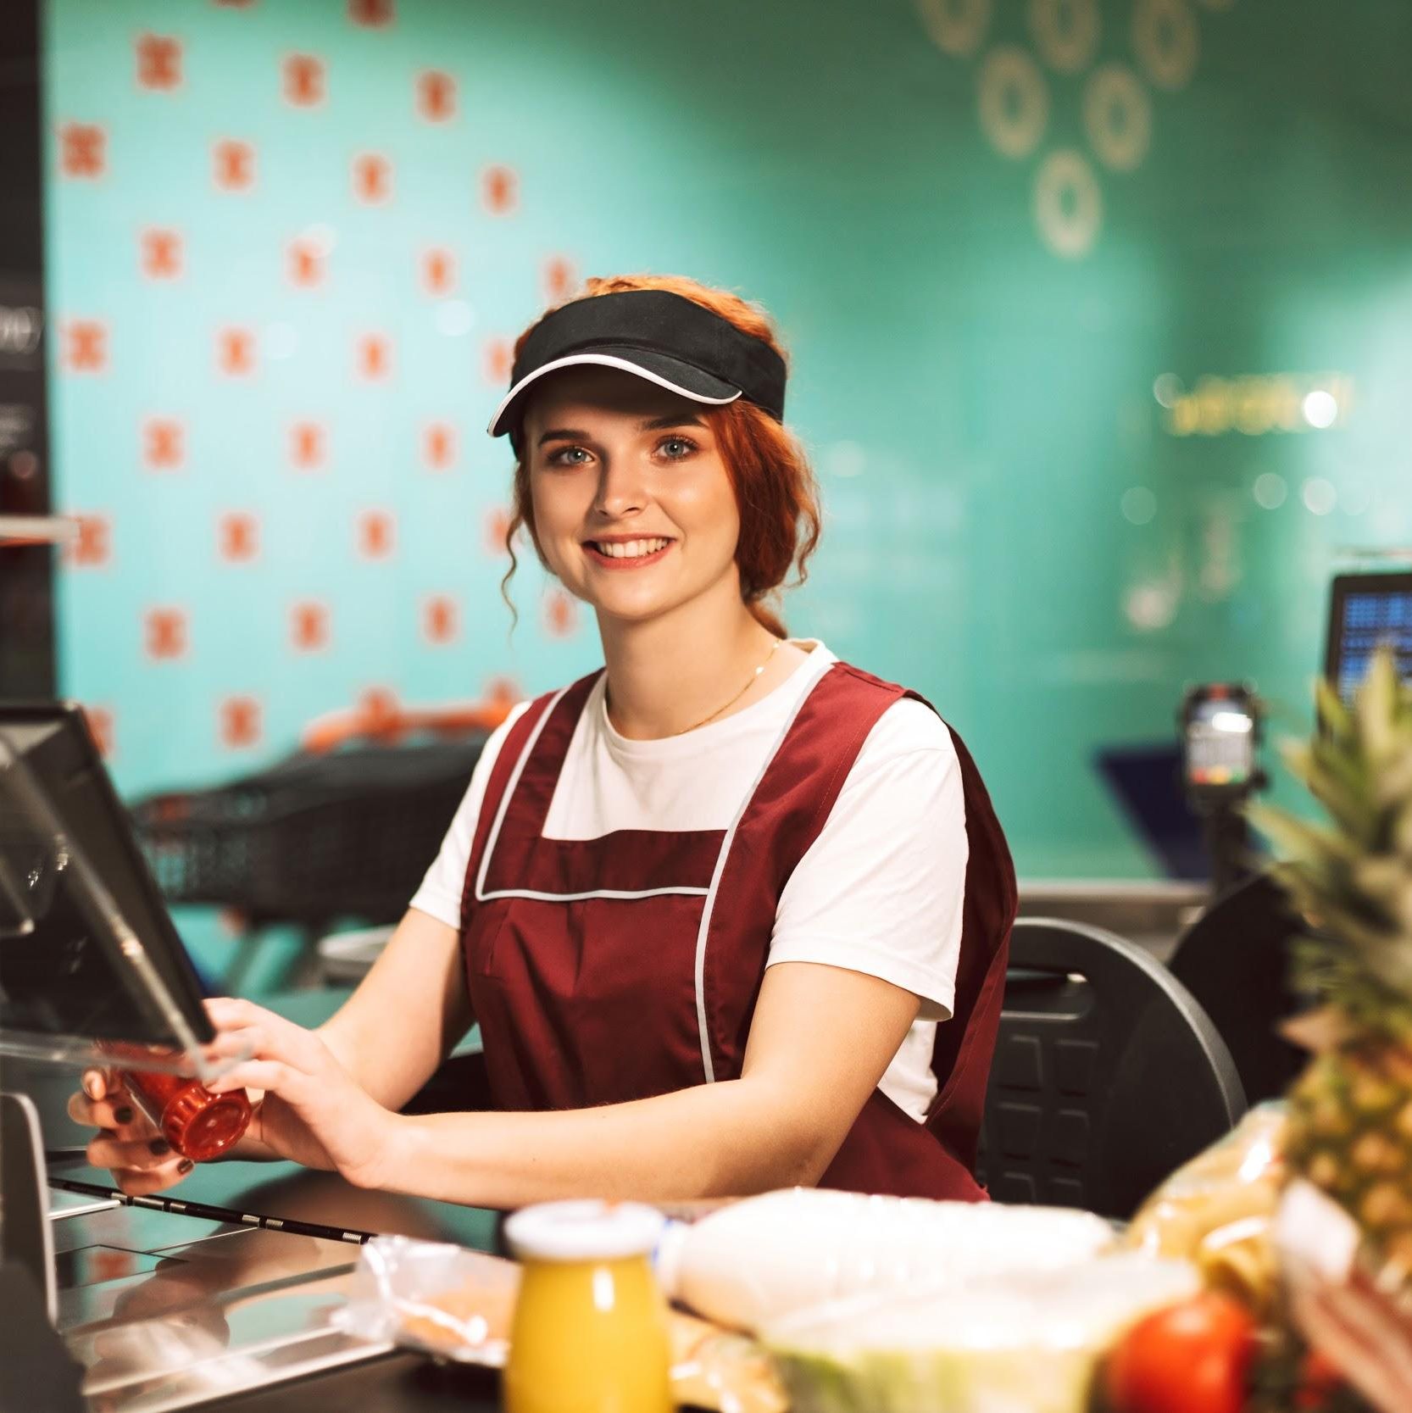
Parlons de
chiffres.
de 1 à 100
pratique

Slide 4
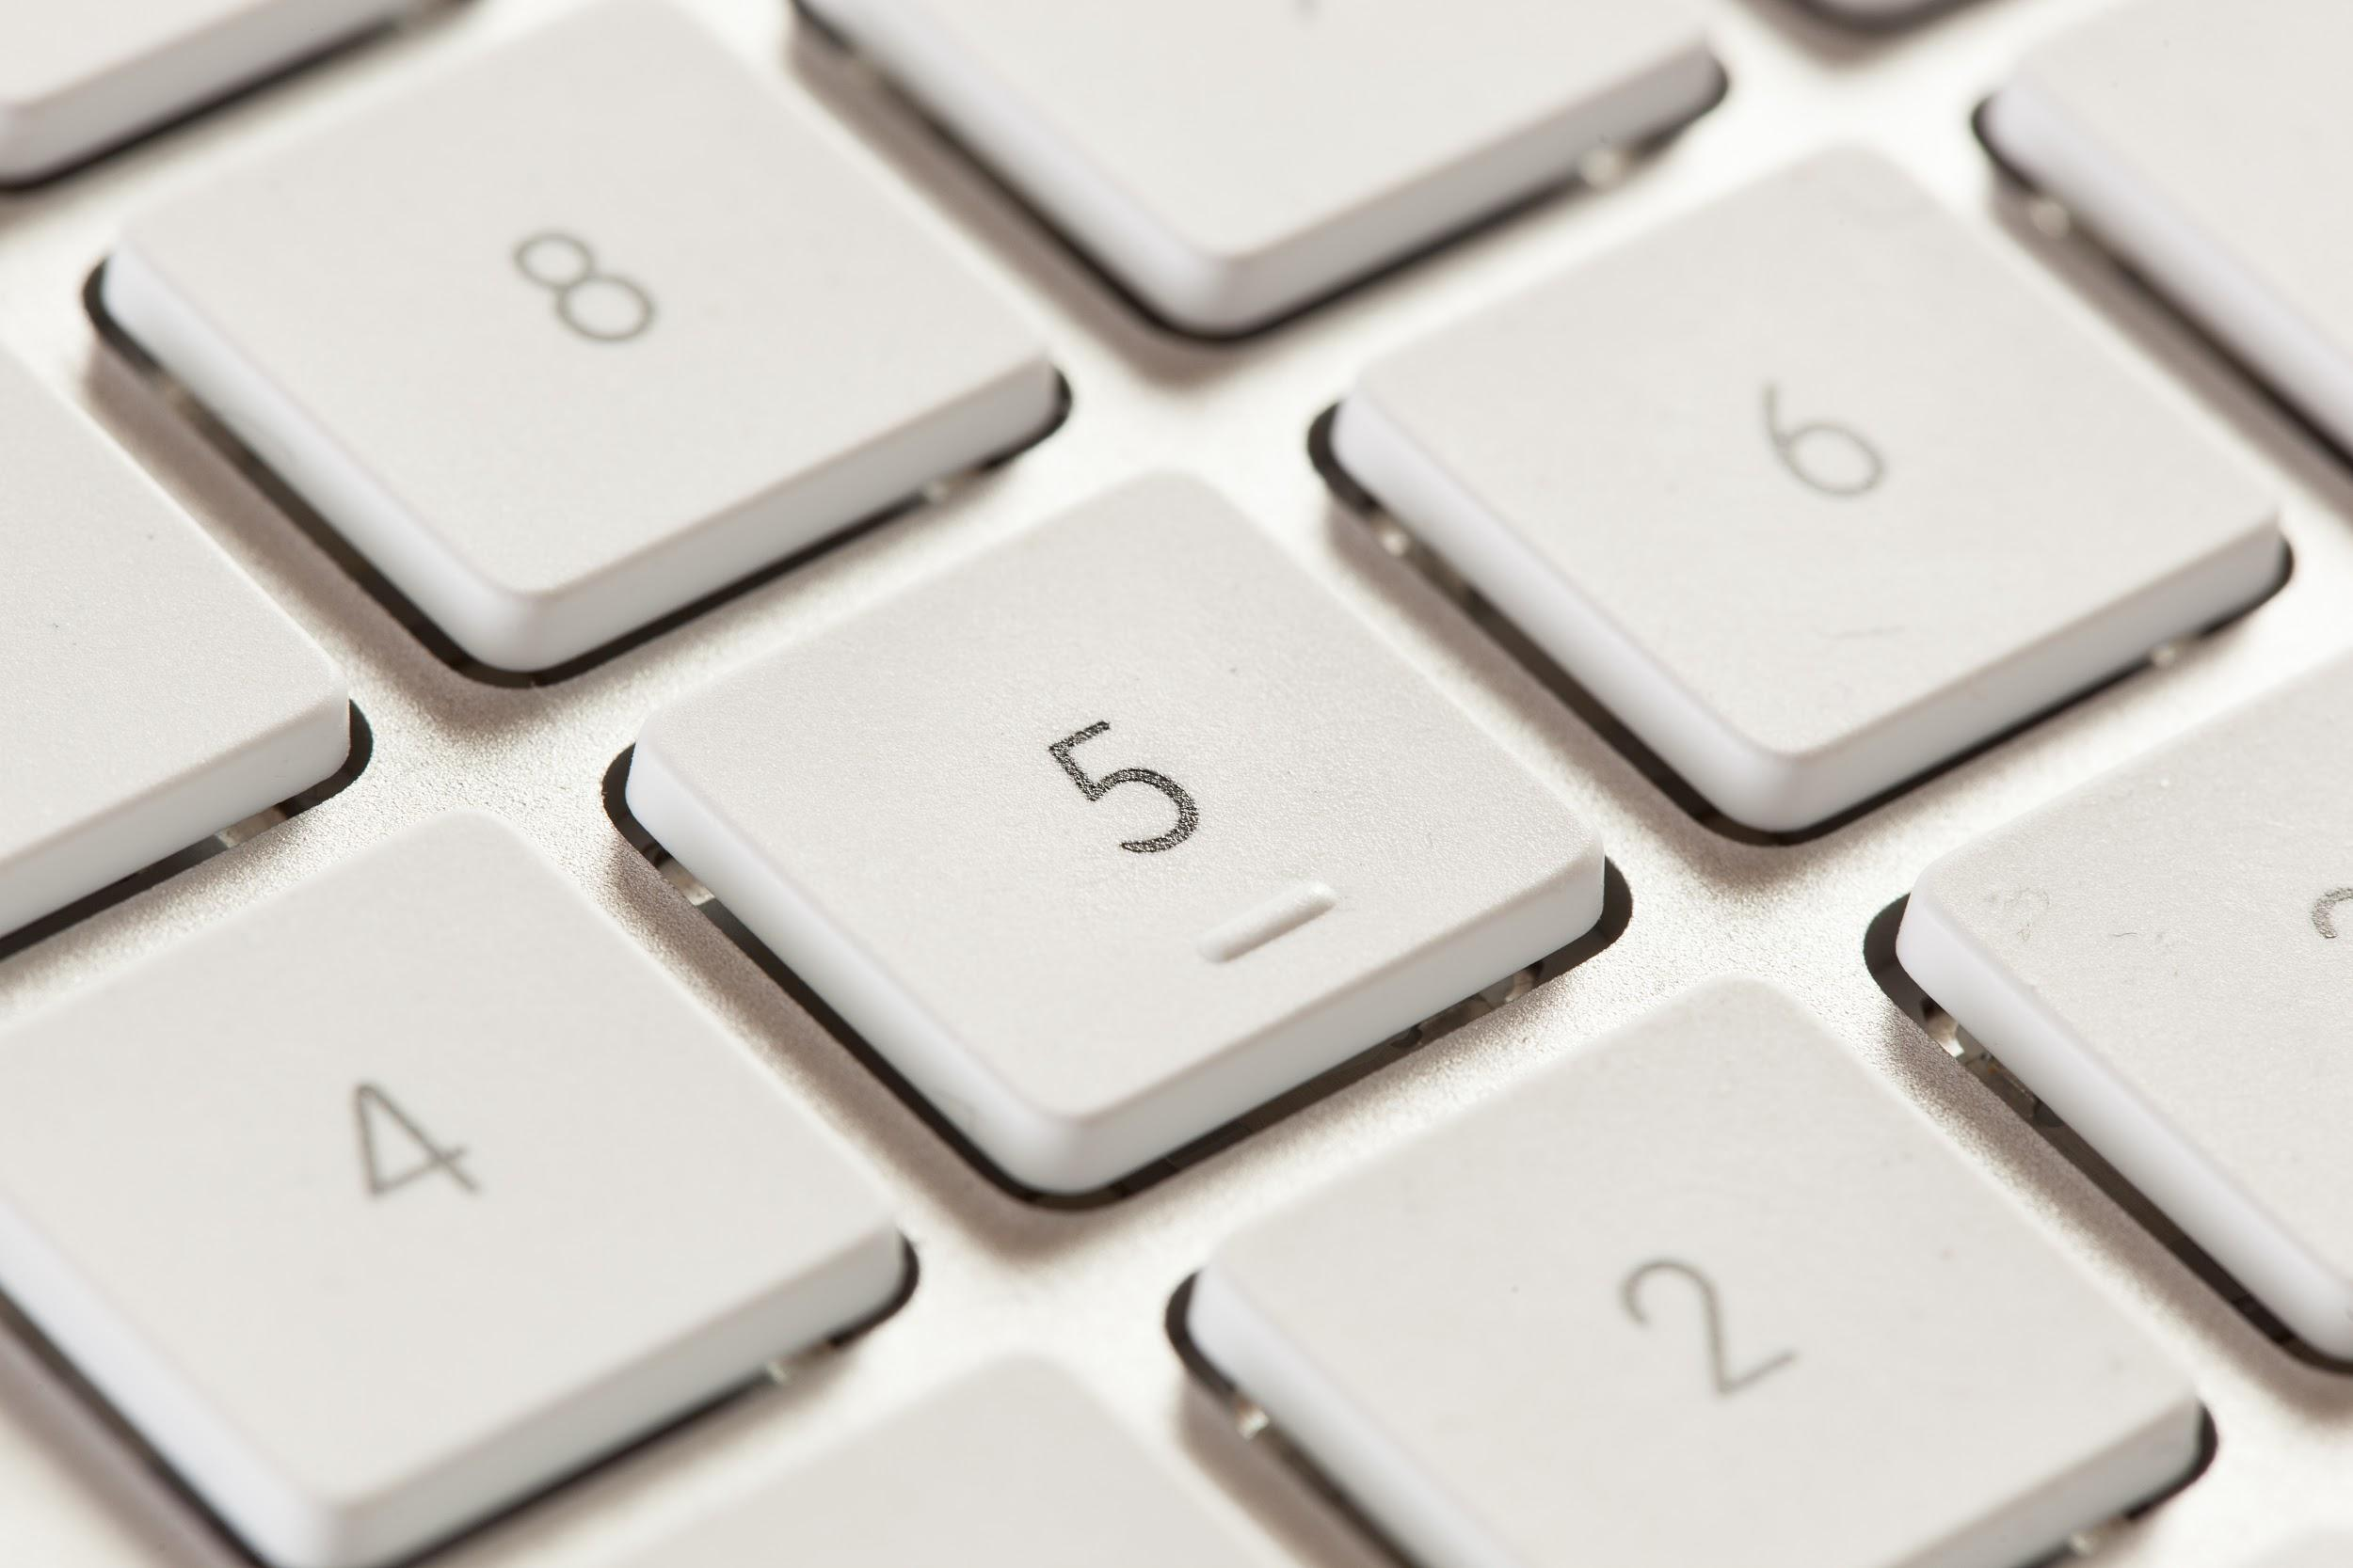
Les chiffres que vous DEVEZ CONNAÎTRE!!
0 = zéro
1 = un
2 = deux
3 = trois
4 = quatre
5 = cinq
6 = six
7 = sept
8 = huit
9 = neuf
10 = dix
11 = onze
12 = douze
13 = treize
14 = quatorze
15 = quinze
16 = seize
17 = dix-sept
18 = dix-huit
19 = dix-neuf
20 = vingt
21 = vingt et un
…..100= cent

Slide 5
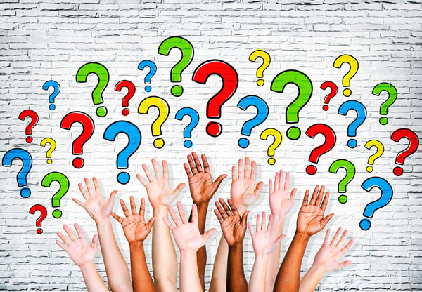

Questions :
Quel âge as-tu? (informal) Quel âge avez-vous? (formal) /How old are you?
You answer: J'ai …. ans
You present someone: il a….ans (he..) elle a ….. ans (she ….)
Quelle est ta date de naissance? (informal)Quelle est votre date de naissance? (formal) /What is your date of birth?
You answer : Ma date de naissance est…..
You present someone: sa date de naissance est…..
Quel est ton numéro de téléphone? (informal) Quel est votre numéro de téléphone? (formal) / what is your phone number?
You answer: Mon numéro de téléphone est…..
You present someone: son numéro de téléphone est…..

Slide 6
Questions :
Quelle est ta description physique? Quelle est votre description physique? (what is your physical description?)
Quel est ton caractère? Quel est votre caractère?
(what is your character?)
You answer: je suis…….
You present someone: il est ….. (he is ...) elle est … (she is …)
Quels sont tes goûts? Quels sont vos goûts? (what are your tastes?)
You answer: j’adore le chocolat/ j’aime la glace/ je déteste les chats
You present someone: elle adore le chocolat/ il aime la glace/ elle déteste les chats

Slide 7
Réponses/Answers :
je suis grand/e - je suis petit/e ( I am tall/small)
j'ai les cheveux noirs/bruns/blonds ( I have black/brown/blond hairs)
j'ai les yeux noirs/bleus/verts/bruns ( I have black/blue/green brown eyes)
mes cheveux sont noirs/bruns/blonds ( my hairs are black/brown/blond hairs)
mes yeux sont bleus (my eyes are blue)
J'ai = I have
mes cheveux sont = my hairs are….
il/ elle a les yeux bleus (he/she has blue eyes)
Ses yeux sont bleus (his/her eyes are blue)

Slide 8

Merci & à bientôt…

